Slide 1

Модели на БД с MySQL Workbench - упражнение
Н. Панайотова

Slide 2
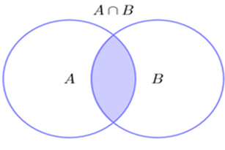
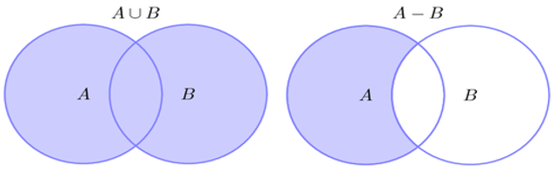
Обединение, сечение и разлика
Данните са оформени като таблици, които са свързани с връзки помежду им.
Тези връзки могат да бъдат в отношения 1:1, 1:n (1:много) и n:m (много:много).
1:1 – един ученик има само едно ЕГН; една държава има само една столица.
1:n – един ученик изучава няколко предмета; една държава има много градове, в един ден са направени много поръчки.
n:m – много ученици изучават много предмети…

Slide 3
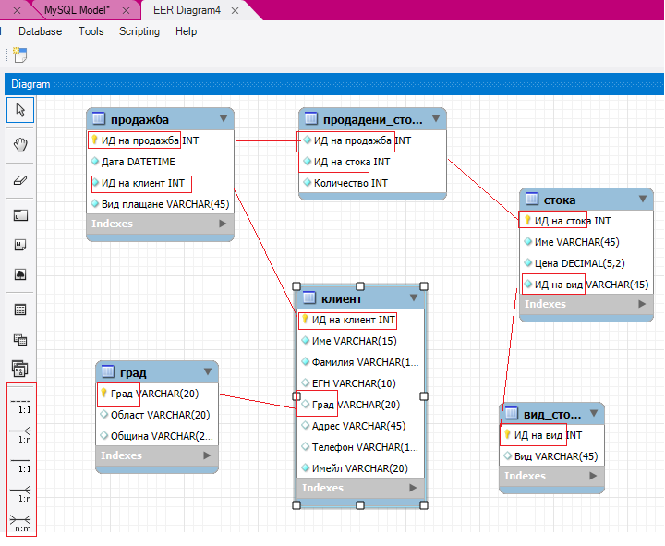
1 зад: Създайте нова БД с име „Продажба_на_стоки със следните таблици. Какво забелязвате?
Повторяемост?
ИД?
Ключове?
Град? – Дали е правилно без ИД? Желателно ли е? Не се препоръчва.
При създаването на връзки се търси уникалност / неповторяемост и ИД е най-подходящ.

Slide 4
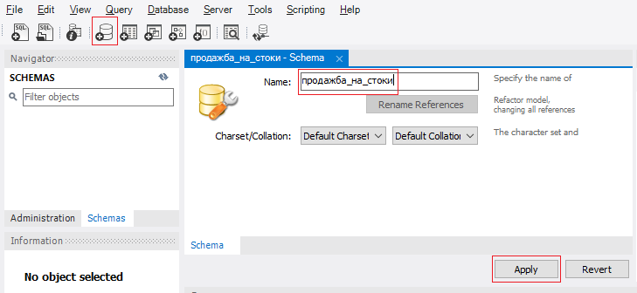
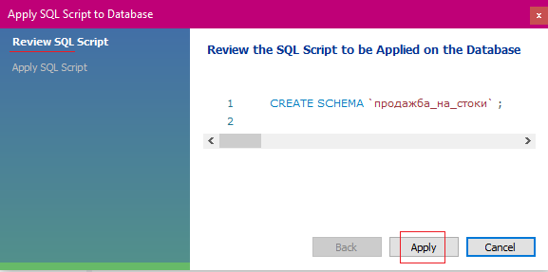
1 зад: Решение:
Забележка:
Имената на таблиците не могат да съдържат интервали, затова се използва конвенцията snake_case.

Slide 5
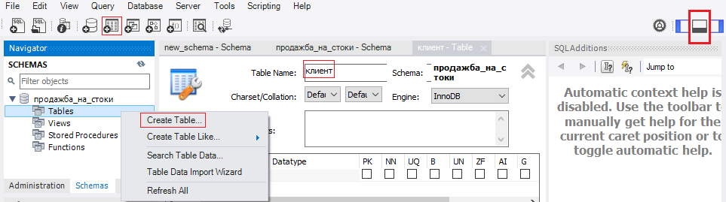
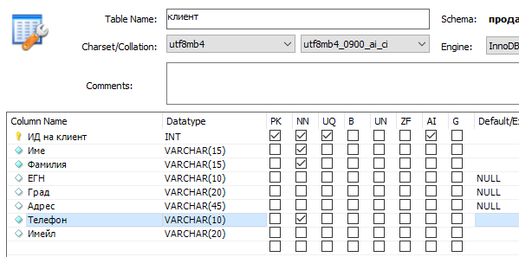
Именуваме необходимите колони и селектираме техния тип със съответната достатъчна дължина. Забележете, че макар ЕГН и телефон да са числови типове int, т.к. с тях няма да се извършват аритметични операции, желателно е да се изпишат като текстов тип.

Slide 6
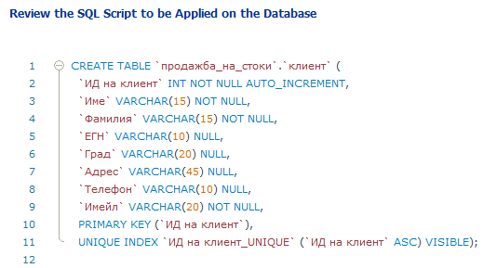
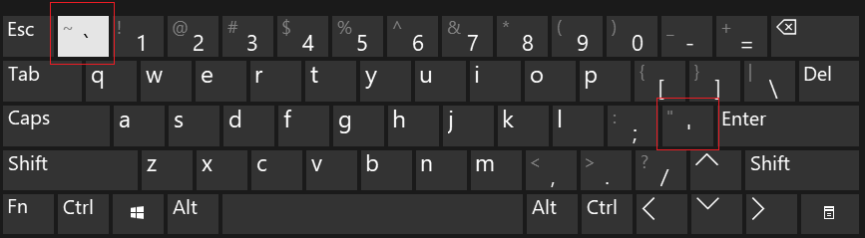
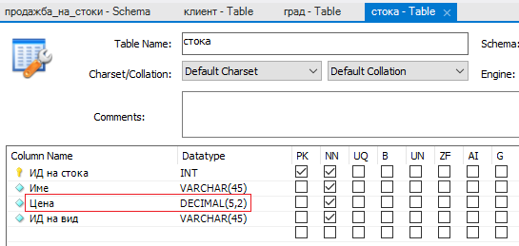
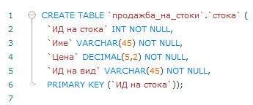
Разглеждаме внимателно предложения SQL код и се опитваме да го разчетем и анализираме, защото след графичния интерфейс, ще започваме да пишем БД изцяло на него, без участието на GUI. Забелязваме ключовата команда CREATE TABLE, имената на БД, таблицата и колоните са оцветени в червено между два наклонени амперсанта. За пари се използва тип DECIMAL(p,2).

Slide 7
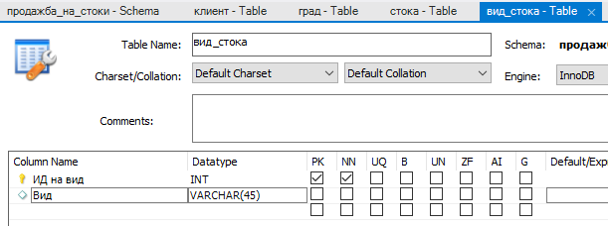
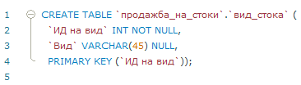
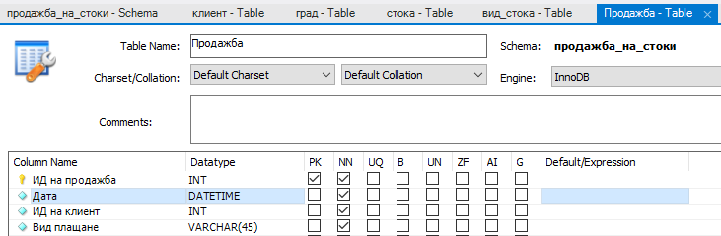
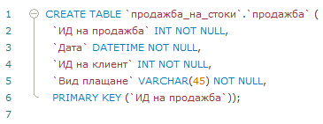
Аналогично се създават останалите таблици като всеки път оглеждаме и анализираме автоматичния SQL код.

Slide 8
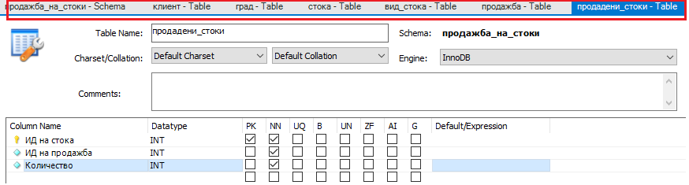
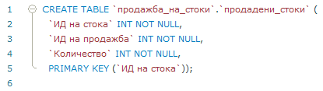
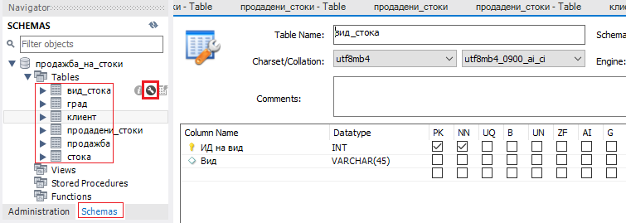
Както се вижда от подпрозорците, създадохме 1 БД с 6 таблици. Тук е моментът да се обърне внимание на различните изгледи. Досега използвахме само настройките за таблиците.

Slide 9
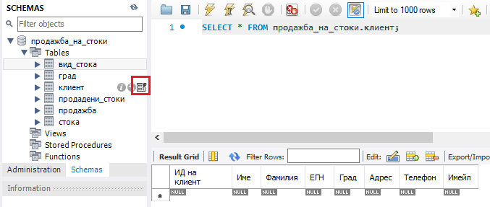
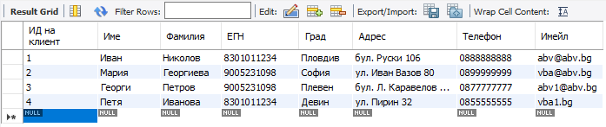
Има още един изглед за попълване на самите таблици с данни.
Нека попълним всяка от таблиците с поне 3 записа. При затваряне на подпрозореца на таблицата, отново се предлага авто-генериран SQL код, който оглеждаме и запазваме с бутон Finish.

Slide 10
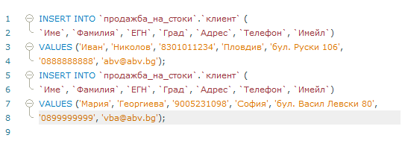
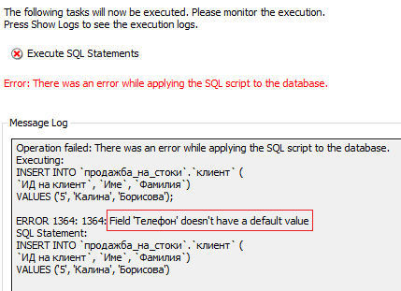


Вече сме опознали достатъчно синтаксиса (правилата на конструиране на команди), така че да можем да дописваме предлагания код с още стойности. Понякога могат да се получават предупреждения за грешки. Това е нормално в процеса на учене. Важното е да четете внимателно и опитвате да ги поправяте.
Сега имаме достатъчен поглед, така че може се упражняваме да дописваме SQL-код в диалоговия прозорец за всяка създадена таблица с нови промеливи стойности, като отново обърнем внимание на разликата между наклонени кавички `` за имена на полетата в червено и прави ‘’ за техните стойности в оранжево.

Slide 11
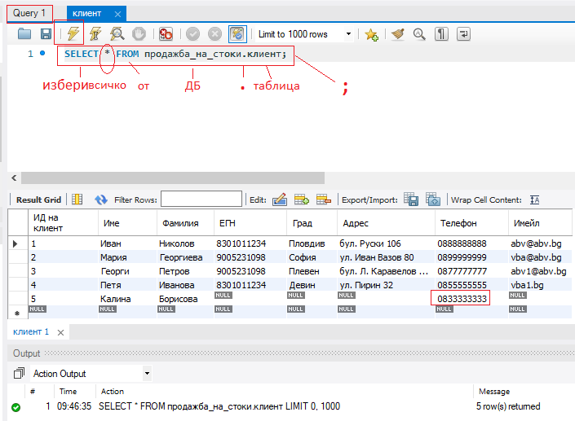
Причината за съобщението за грешка е невъведен телефон, който бяхме маркирали като задължителен, а няма стойност по подразбиране default. Вече може да разгледаме останалите елементи от изгледа – подпрозореца за писане на заявки Queri, в който има SQL-код, бутон за изпълнение Execute и подобно на VS, в долната част на екрана са последователните изпълнения.

Slide 12
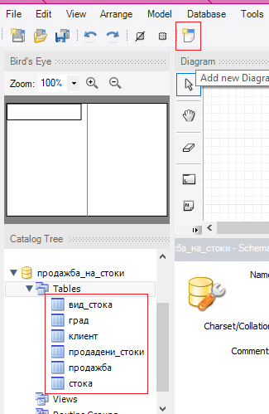
Данните са оформени като таблици, които са свързани с релации / връзки помежду им. Остава да разгледаме и как се създават връзки в изгледа за диаграми. Отново ще подходим първо чрез интерактивния графичен модел и възможностите за провлачване и поставяне на желаните таблици, защото е по-нагледен и интуитивен.
Тези връзки могат да бъдат в отношения 1:1, 1:n (1:много) и n:m (много:много).
1:1 – един ученик има само едно ЕГН; една държава има само една столица.
1:n – един ученик изучава няколко предмета; една държава има много градове, в един ден са направени много поръчки.
n:m – много ученици изучават много предмети…
GUI обикновено предлага няколко начина за достигане на даден изглед. Нека разгледаме един от тях.

Slide 13
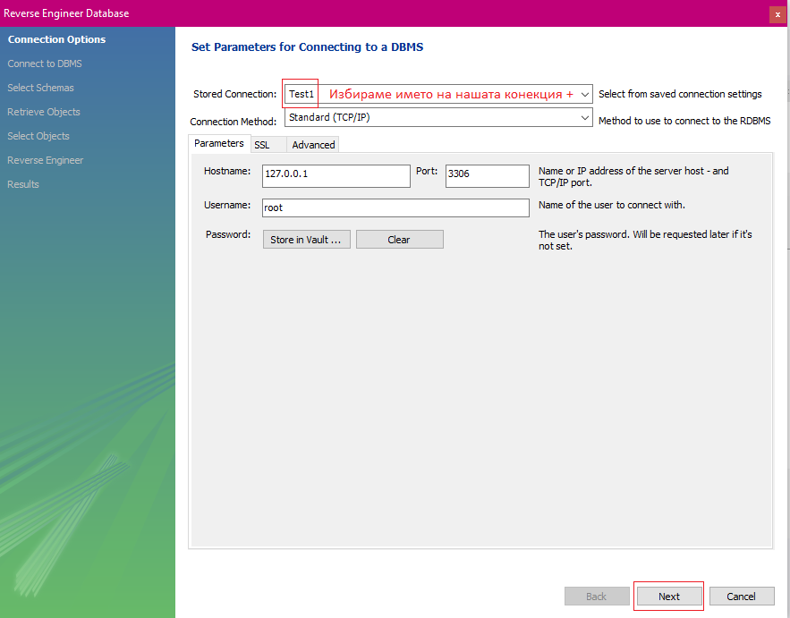

Slide 14
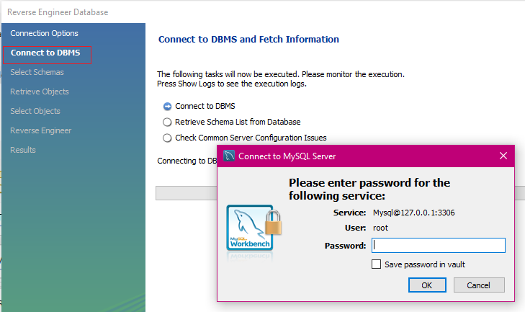
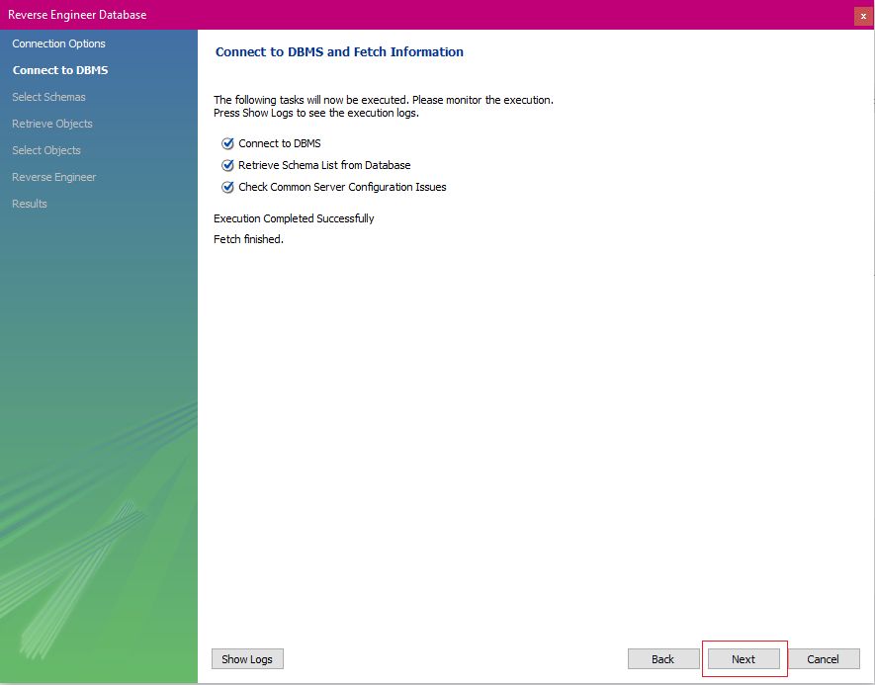

Slide 15
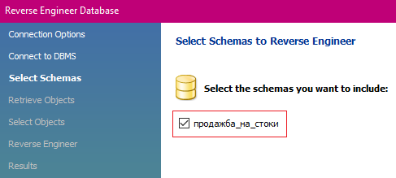
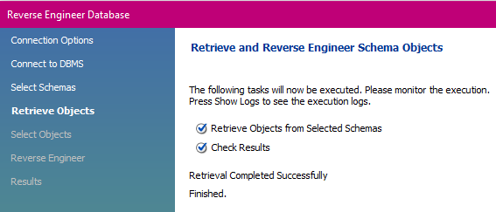
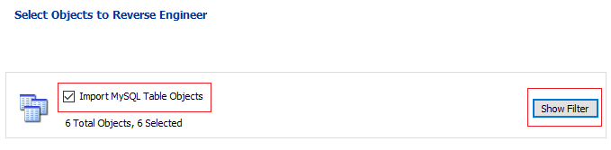

Slide 16
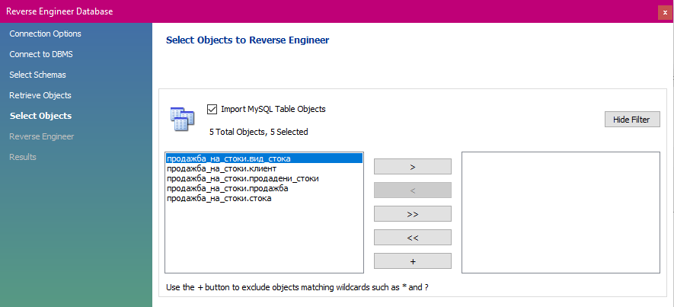
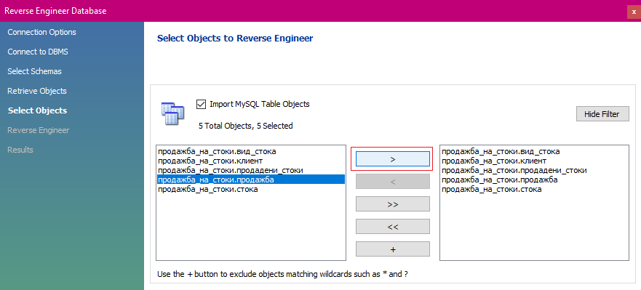

Slide 17
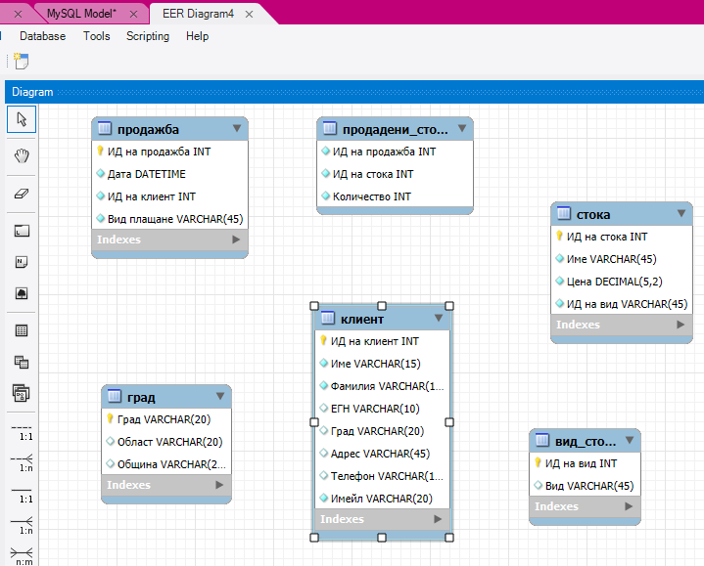
Оглеждаме за грешки
имената на таблиците са в единствено число, а трябва да са в множествено

